Slide 1
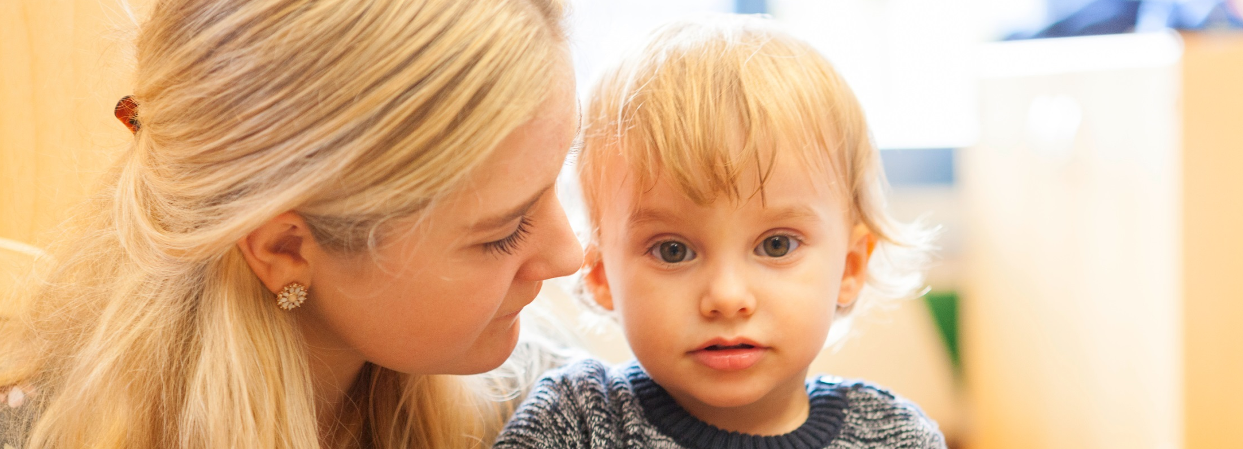

Papilio-U3 Fortbildung für pädagogische Fachkräfte
Modul 7

Slide 2

Zusammenarbeit mit Eltern
2

Slide 3
Eltern in der Kita
Schwierigkeiten bei der Erreichbarkeit von Eltern
Es werden meist „immer dieselben“ Eltern erreicht.
Angebote richten sich oft nur an eine bestimmte Elterngruppe.
Was sagt die Literatur?
Es gibt nicht den perfekten Zugangsweg, um alle Eltern zu erreichen.
Angebote sollten individuell abgestimmt werden und sich an der Lebenswelt und den Bedürfnissen der Eltern orientieren.
Erfolgreiche Konzepte und eine gelingende Zusammenarbeit haben eine Gemeinsamkeit: Kita-Team und ErzieherInnen zeigen eine offene und neugierige Haltung gegenüber den Eltern.

Slide 4
Gestaltung der Zusammenarbeit mit Eltern
1. Raum zur (Selbst-) Reflexion geben
Welche Einstellungen gegenüber den Eltern entdecke ich bei mir selbst?
Wie fühle ich mich im Beisein bestimmter Eltern?
Was befürchte ich, wenn ich mich intensiver mit den Eltern beschäftige?
Was könnte schlimmstenfalls passieren?
Was erhoffe ich mir für den Kontakt mit den Eltern?
Was könnte bestenfalls passieren?
2. Die Eltern kennen lernen
Wer sind eigentlich die Eltern in unserer Kita? Was zeichnet sie aus?
Wie und wo leben die Eltern?
Welche Altersgruppen, sozialen Schichten und Nationalitäten sind vertreten?
Welche gemeinsamen Betroffenheiten oder Probleme gibt es?
Welche Themen und Interessen haben sie?
Welche Traditionen, Normen und Werte haben die Eltern?

Slide 5
Gestaltung der Zusammenarbeit mit Eltern
3. Die Eltern empfangen (Gastgeber sein)
Wie fühlt sich die Situation für die Eltern an? Welche Erwartungen und Befürchtungen bringen unterschiedliche Eltern mit?
Was brauchen die Eltern, damit sie sich willkommen fühlen?
Was brauchen sie, um sich wohlzufühlen, anzukommen und da sein zu können?
Wie begrüße ich als pädagogische Fachkraft die Eltern? Wie kann ich würdigen, dass jede/r Einzelne da ist?
Wie sorge ich dafür, dass die Eltern untereinander in Kontakt kommen?
Auf Grundlage dieser Reflexionsfragen können eine zielgruppenorientierte Ansprache und passende Angebote für alle Eltern in der Kita entwickelt werden.

Slide 6

Ihr/e Ansprechpartner*in:
(Name und Kontakt Trainer*in)
Ich freue mich, von Ihnen zu hören / zu lesen!

